Slide 1
AutoPhaseNN 是什么
用于 3D 相位恢复：从衍射强度 diff 预测实空间 amp / phase，再用物理前向模型回到衍射域
输入 diff
AutoPhaseNN
CNN 编码器
双解码器
amp / phase
物理后处理
FFT farfield
预测 diff
模块 | 作用
输入 | 3D 衍射强度图 diff，shape 通常为 64³
网络主体 | 3D CNN encoder-decoder；两个输出头分别预测 amplitude 和 phase
输出限制 | amp 经 Sigmoid 限制到 0-1；phase 经 Tanh 后乘 π 限制到 [-π, π]
物理层 | 用 support mask 形成复数物体，再 FFT 得到 predicted farfield

Slide 2
AutoPhaseNN 的训练逻辑
当前复现主要使用衍射域 L1：让模型生成的 farfield 接近输入 diff
diff
model(diff)
pred_amp
pred_phase
FFT 后处理
pred_diff
训练主损失
监控 / 可选项
Loss = L1(diff, pred_diff)
也就是只要求预测衍射图和输入衍射图一致。
代码中会同时计算 amp、phase、support 等项，主要用于诊断；只有打开对应权重/范围时才进入总 loss。
因此如果只看 diff L1，模型可能学到衍射域接近但实空间不正确的解。

Slide 3
AutoPhaseNN 最后的物理后处理
这是本任务最关键的部分：网络输出不是最终答案，必须经过 support + FFT 变成 pred_diff
步骤 | 公式 / 操作 | 含义
1. 输出约束 | amp = sigmoid(decoder1), phi = π · tanh(decoder2) | amp 在 0-1；phase 在 [-π, π]
2. support | support = 1[amp ≥ T], T=0.1 | 硬阈值，得到 0/1 物体支撑区域
3. complex object | obj = amp · (cos(phi) + i sin(phi)) | 由 amp 和 phase 合成复数物体
4. mask | masked_obj = obj · support | support 外强制为 0
5. farfield | abs(fftshift(fftn(ifftshift(masked_obj)))) | 得到预测衍射强度 pred_diff
这里的硬 support 和空间结构先验，是 AutoPhaseNN 能恢复合理实空间结果的重要原因之一。

Slide 4
UMamba 替换了哪里
实验目标是尽量保持数据、loss、后处理一致，只把网络主体换成 UMamba
项目 | AutoPhaseNN | UMamba 替换版
输入 | diff 3D volume | diff 3D volume
网络主体 | 3D CNN encoder + 两个 decoder | UMamba encoder + UNet-style decoder1/decoder2
amp 输出 | Sigmoid(decoder1) | Sigmoid(decoder1)
phase 输出 | π · Tanh(decoder2) | π · Tanh(decoder2) 或 atan 变体
后处理 | hard support + complex object + FFT | 尽量保持同一套后处理
本轮关注 | 复现基线 | 看换模型后是否仍能恢复实空间 amp/phase/support
所以对比重点不是“能不能降低 diff loss”，而是替换 UMamba 后，amp / phase / support 是否仍符合物理空间结构。

Slide 5
AutoPhaseNN 复现与 UMamba 替换实验结果
简洁版：只展示关键曲线、完整可视化图和主要指标
AutoPhaseNN full val L1
UMamba hard val L1
UMamba soft val L1
Soft FT Pearson
3.70
6.13
7.01
0.980
实验 | 训练设置 | 当前观察
AutoPhaseNN 复现 | full set / L1 / hard support | 可视化中 amp、phase、support 基本在中心目标区域
UMamba 原始硬阈值 | 100 samples / 400 epoch / L1 | loss 可下降，但实空间 support/phase 指标很差
UMamba 软阈值 | soft support / only-diff 指标 | FT 指标可以较好，但实空间图仍需补充独立可视化
图像说明：本版 PPT 不裁剪图片，直接放完整结果图；当前仓库缺少一张非空的 UMamba hard/soft 独立可视化图，已在对应页留位。

Slide 6
训练损失下降曲线
同图展示 AutoPhaseNN、UMamba hard、UMamba soft/support run 的 loss 变化
末值：AutoPhaseNN val=3.70；UMamba hard val=6.13；UMamba soft/support val=7.01。

Slide 7
AutoPhaseNN 复现图：完整可视化结果
文件：autophasenn_training_pipeline/output/visualization.png
指标 | 数值
Full val L1 | 3.70
Subset FT L1 | 5.09
Pearson | 0.923
Amp L1 | 0.0199
Support Dice | 0.330
Phase MAE | 0.873
结论：这组图可以作为 AutoPhaseNN 复现成功的主要证据。

Slide 8
UMamba 原始硬阈值结果图
当前仓库中对应 visualization_train_subset.png 为 0 字节，先保留图片位置
指标 | 数值
Val L1 | 6.13
Subset FT L1 | 6.10
Pearson | 0.822
Amp L1 | 0.0255
Support Dice | 0.012
Phase MAE | 2.402
待补图：UMamba hard threshold
缺失文件：umamba_overfit100_l1_20260604_134304/visualization_train_subset.png 当前为 0 字节。
结论：损失下降，但 support/phase 指标远弱于 AutoPhaseNN。

Slide 9
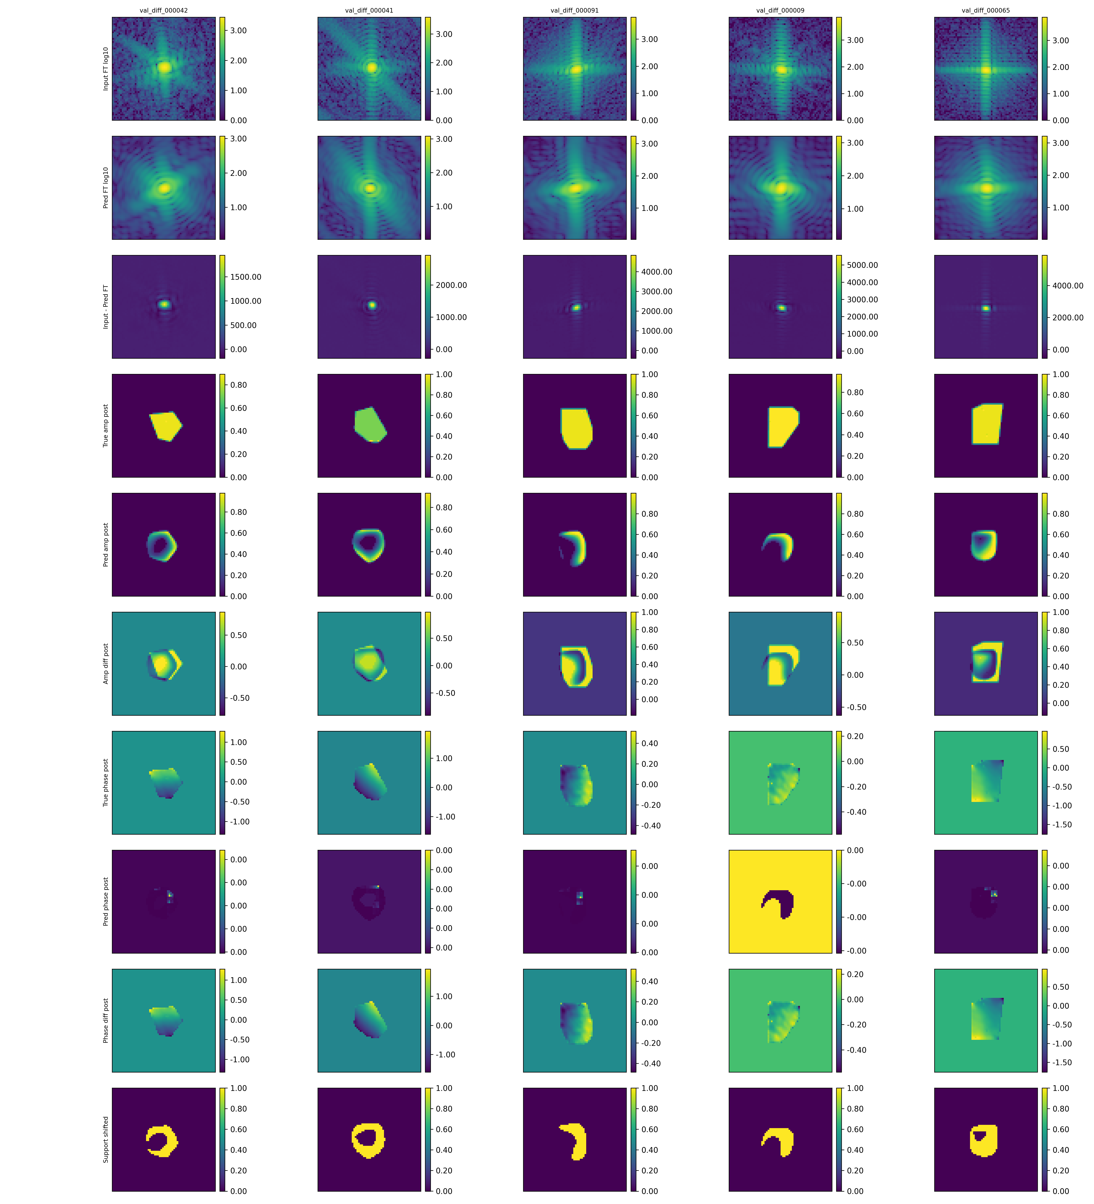
UMamba 可用完整图：实空间结构不理想
文件：umamba_training_pipeline/output/visualization.png
指标 | soft/only-diff
FT L1 | 4.63
Rel L1 | 0.394
Pearson | 0.980
Amp L1 | 0.0484
Support Dice | 0.205
Phase MAE | 1.037
虽然 FT 指标可以较好，但图中 amp/support 仍出现环状或错位结构。

Slide 10
主要指标对比
重点看 FT 指标和实空间指标是否一致
指标 | AutoPhaseNN | UMamba hard | UMamba soft/only-diff
FT L1 ↓ | 5.09 | 6.10 | 4.63
Rel L1 ↓ | 0.429 | 0.523 | 0.394
Pearson ↑ | 0.923 | 0.822 | 0.980
Amp L1 ↓ | 0.0199 | 0.0255 | 0.0484
Support Dice ↑ | 0.330 | 0.012 | 0.205
Phase MAE ↓ | 0.873 | 2.402 | 1.037
简短结论：AutoPhaseNN 的图像恢复更符合实空间物理结构；UMamba 即使 FT/Pearson 指标较好，也可能恢复出不正确的 amp、phase、support。

Slide 11
还需要补的图
后续只要把图文件补到对应位置，就可以替换占位页
缺图 | 当前状态 | 建议输出文件
UMamba hard threshold 完整可视化 | 现有文件 0 字节 | umamba_overfit100_l1_.../visualization_train_subset.png
UMamba soft threshold 独立完整可视化 | 仓库中未看到单独成品图 | umamba_soft_threshold_.../visualization.png
我已经保留了图片位置；下一次补图后只需要替换对应 slide 的图片，不需要重写汇报结构。

